Slide 1
Projekt zakládání sborů – Jižní Morava N O E
JM AC + NLI 12_10_2013, vypracoval Jirka Pospíšil
Zakládáme sbory, které zakládají nové sbory!!!

Slide 2
Zakládáme sbory, které zakládají nové sbory!!!

Slide 3
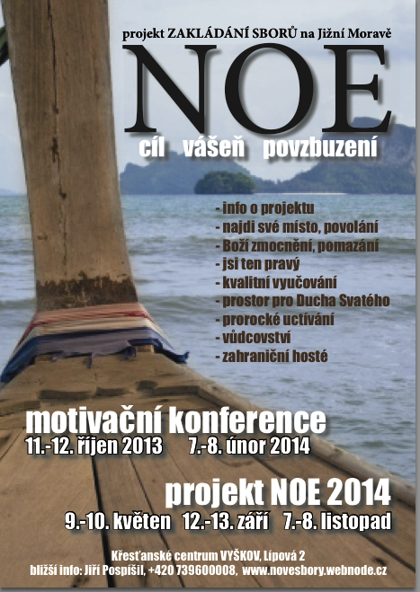

Slide 4
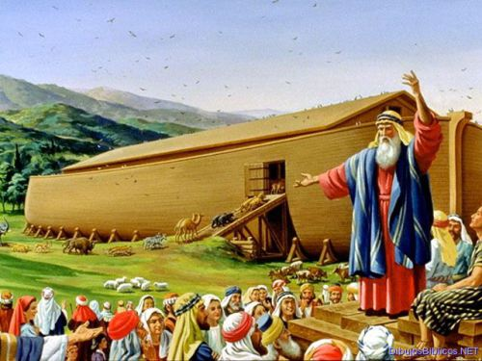
Proč N O E ?
Zakládáme sbory, které zakládají nové sbory!!!

Slide 5
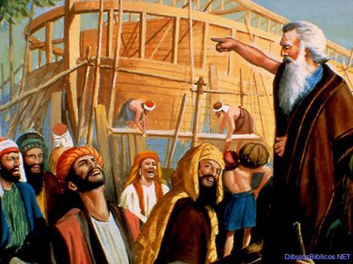
Proč N O E ?
Zakládáme sbory, které zakládají nové sbory!!!

Slide 6
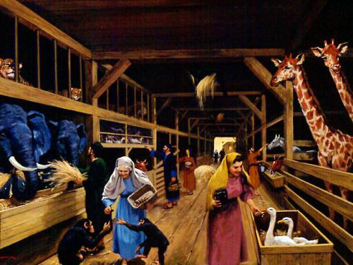
Proč N O E ?
Zakládáme sbory, které zakládají nové sbory!!!

Slide 7
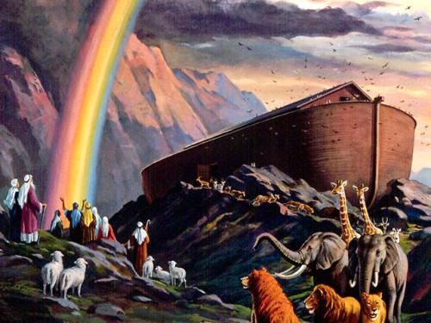
Proč N O E ?
Zakládáme sbory, které zakládají nové sbory!!!

Slide 8
Proč N O E ?
Bůh si jej vybral a povolal
měl jasný úkol – jasný cíl – nic jiného
jeho úkol byl omezený – do potopy – 4-5 let / 10 let
nedělal tu práci sám – měl tým
nebyl dokonalý
jeho práce/povolání/cíl – záchrana lidí
pojďme společně zachránit lidi na Jižní Moravě
Zakládáme sbory, které zakládají nové sbory!!!

Slide 9
Zaměření projektu
je to „náš“ projekt
NLI (Next Level International) „jen“ pomáhá
projekt je na 4-5 let
zaměření na Jižní Moravu
hlavní motto projektu: Co je zdravé, to roste !!!
věříme, že zakládání sborů je jedna z nejefektivnějších metod šíření evangelia
projekt vychází z vyškovského sboru
projekt NOE je součástí projektu „33 nových sborů na JM za 10 let“
Zakládáme sbory, které zakládají nové sbory!!!

Slide 10
Úspěšnost projektu
jsou položeny zdravé základy (zdravý mateřský sbor, prověřený zakladatel/tým)
kvalitní podpora (z mateřského sboru + skrze tým vedoucích projektu)
hlavní podpora je z našich sborů (pastorační, finanční, motivační..)
zakladatel/tým dostane důležitost pro zapojení do projektu (půjde o jeho hlavní prioritu/službu v rámci svého sboru)
Zakládáme sbory, které zakládají nové sbory!!!

Slide 11
Zakladatel / tým
min. 1 zakladatel + 1 „pomocník“
nejlépe tým zakladatelů
ne každý je zakladatel – tzn. každý musí projít testem pro zakladatele sboru
zakladatel/tým musí být zakotven v mateřském sboru + mít doporučení
zakladatel/tým bydlí v místě zakládání nového sboru
zakladatelem může být i žena
Zakládáme sbory, které zakládají nové sbory!!!

Slide 12
Jak bude projekt probíhat?
říjen 2013, únor 2014 – motivační konference (místo Vyškov)
květen 2014 – start projektu
4 x za rok konference s NLI
4 x za rok setkání s koučem, mentorem...
4 x za rok setkání s pastorem na místě zakládání sboru
1 x za rok evangelizační tým ze zahraničí
1 x za rok evangelizační tým z ČR
Zakládáme sbory, které zakládají nové sbory!!!

Slide 13
Podmínky pro zapojení
Jasná podpora z mateřského týmu
Boží povolání
Tým
Udržování www stránek (kvůli podpoře...)
Zakládáme sbory, které zakládají nové sbory!!!

Slide 14
Možná místa pro zakládání
Vyškov (Ivanovice n/H, Rousínov, Slavkov u Brna, Bučovice, Drnovice, Dědice, Kojetín)
Brno (Blansko, Dačice, Oslavany...)
Hustopeče (Boskovice)
Hodonín (Ratíškovice / Kyjov / Veselí n. M.)
Břeclav (Znojmo)
Velké Meziříčí (Velká Bíteš, Třebíč, Havlíčkův Brod)
Kojetín (Bohumín)
Prostějov (OL, PV, Štemberk, Pliknout, Litovel)
Uh. Brod (Uherské Hradiště)
CELKEM cca 10 - 15 míst
Zakládáme sbory, které zakládají nové sbory!!!

Slide 15
Personální zabezpečení
vedoucí projektu – Jirka Pospíšil
zástupci za NLI – Steve Wydham, Steve Prosser
tým vedení projektu (Jirka, Steve, Viktor, Jason, Pavel Vik...)
tým českých učitelů (Jirka, Viktor, Pavel, Bohuš Sikora, Martin Huňát, Stašek Bubik, Lukáš Targosz, Jirka Šrom...)
modlitební tým - ???
administrativní tým – Jarka Konečná
Zakládáme sbory, které zakládají nové sbory!!!

